Slide 1
Analyseren van de (gras)kuil
Wat zit er in mijn kuil?

Slide 2
Inhoud
Wat zit er in mijn graskuil?
CVB Tabellenboek Veehouderij
Kuiluitslag
Zelf schatten
Opdracht

Slide 3
Wat zit er in mijn graskuil?
Hoe kom je daar achter?
Gemiddelden aannemen, CVB Tabellenboek Veevoeding
Kuiluitslag
Schatten, gebruik je zintuigen
Wat zie je?
Wat voel je?
Wat ruik je?

Slide 4
CVB Tabellenboek Veevoeding
Voedernormen landbouwhuisdieren en voederwaarde veevoeders
Gemiddelde voederwaarden
Voordeel:
Snel, makkelijk
Nadeel:
Waarden kunnen afwijken

Slide 5
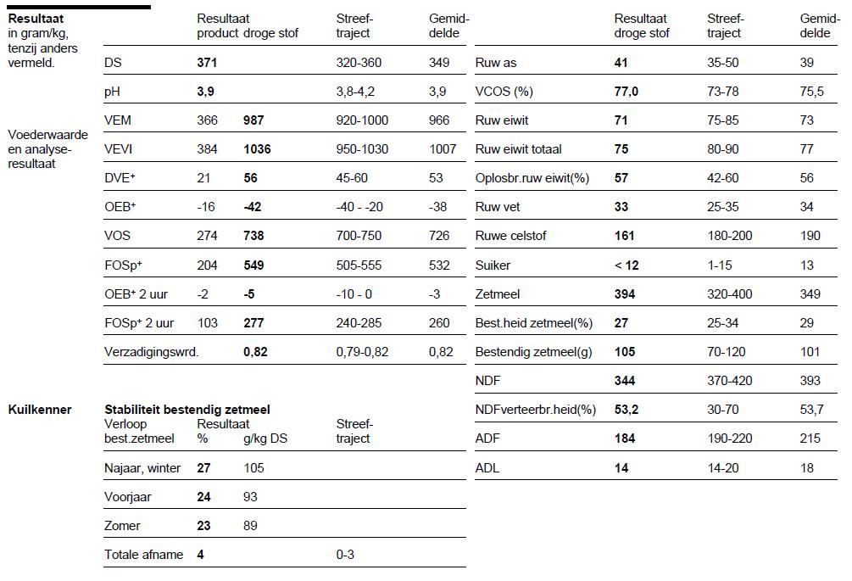
Kuiluitslag
Notes:
Klik op het plaatje om een filmpje te bekijken. Filmpje 1: Hoe lees je een kuiluitslag?

Slide 6
Kuiluitslag
Filmpje
Voordeel:
Precieze waarden
Nadeel:
Kosten
Notes:
Filmpje 2: Conservering van de kuil; azijnzuur, melkzuur

Slide 7
Zelf schatten
Voordeel:
Snel, preciezere waarden dan CVB tabellenboek
Nadeel:
Waarden kunnen afwijken, oefening baart kunst!

Slide 8
Opdracht
Groepjes vormen
Lezen:
1.2
1.3
2.1
Schatten kuilmonsters DS, VEM, RE, VW, SW, SUI

